Slide 1
Bases de datos No relacionales
Universidad de Caldas
CRUD en MongoDB Shell (mongosh)

Slide 2
Insertar, Consultar, Actualizar y Borrar en una base híbrida
Agenda
Insertar datos correctamente (insertOne, insertMany)
Consultar con filtros y proyección (find, proyección, sort/limit)
Actualizar con criterio ($set, $inc, $push, $addToSet, updateOne/updateMany)
Borrar con cuidado (deleteOne/deleteMany) y entender soft delete
Entender qué cambia en CRUD cuando el diseño es referenciado, embebido o híbrido

Slide 3
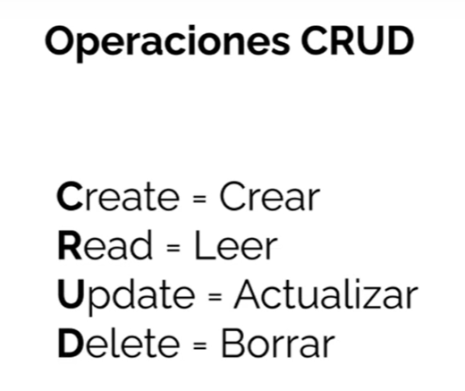
CRUD es manipular documentos.
En NoSQL es saber qué documento cambias y por qué.
Backend

Slide 4
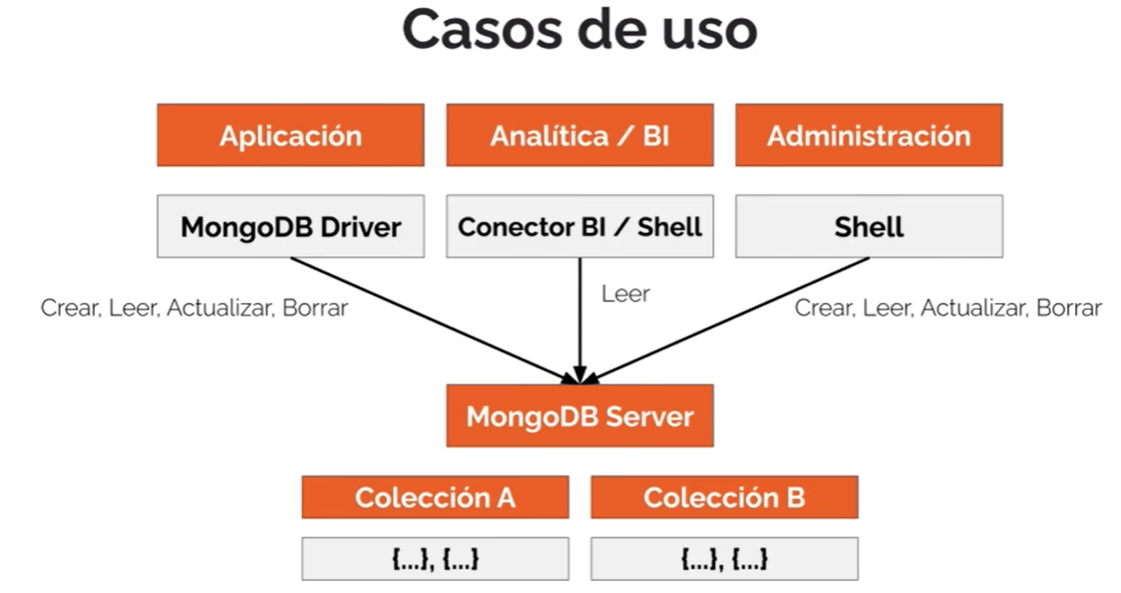

Slide 5
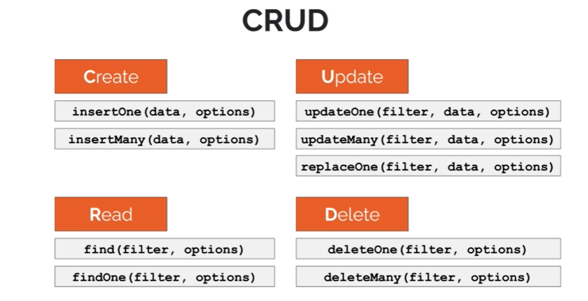

Slide 6
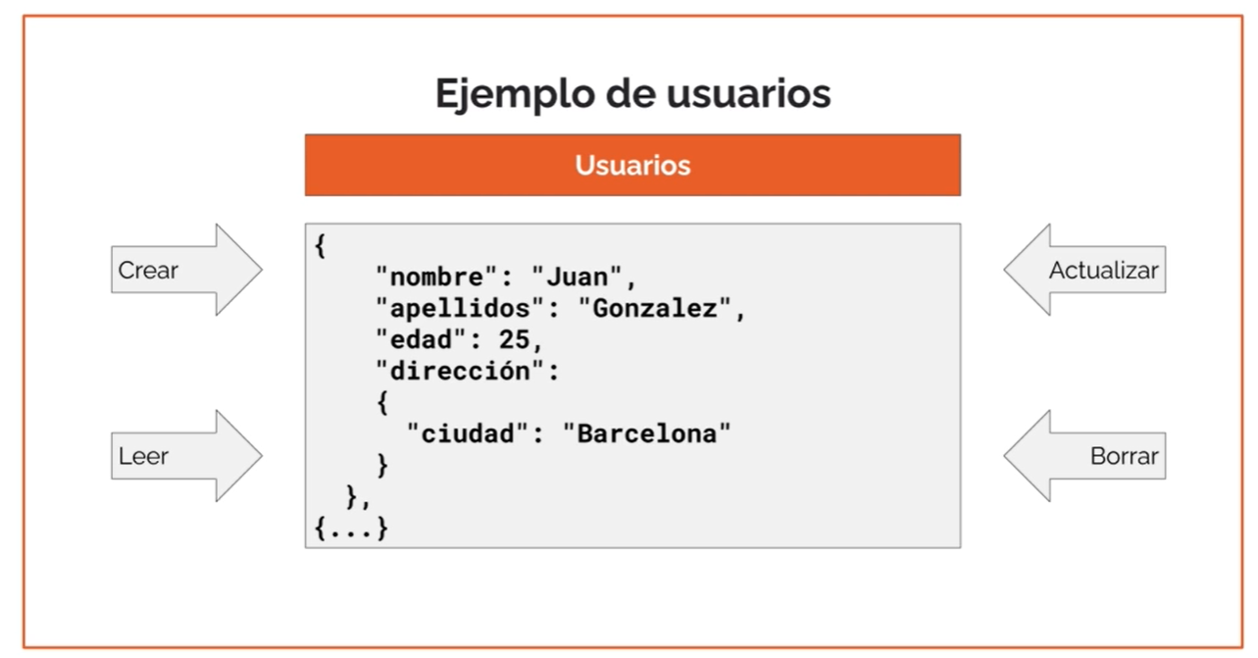
Objeto controlar el ciclo de vida: CREAR, LEER, ACTUALIZAR, BORRAR.

Slide 7
Modelo Quiniela Hybrido
Referenciado
Predictions.user_id
Predictions.match_id
colecciones
Users
Matches
Predictions
Embebido (resúmenes)
User_summary{alias}
Match_summary{local,visitante,torneo}
Fuente de la verdad
Users, Match,Predictions
Híbrido: referenciamos por IDs pero embebemos resúmenes para lectura rápida.”

Slide 8
Diseño Jerarquico
users
├ user_id ├ nombre ├ alias ├ programa └ semestre
├ Puntos_Acumulados
predictions
├ prediction_id ├ user_id (ref users) ├ match_id (ref matches) ├ pred { goles_local, goles_visitante } ├ fecha ├ estado (activa/cerrada) ├ user_summary { alias } (embebido mínimo) ├ match_summary { local, visitante, torneo } (embebido mínimo) └ puntos (null o número)
matches
├ match_id ├ torneo ├ fecha ├ local ├ visitante ├ estado └ resultado { goles_local, goles_visitante }

Slide 9
Insert :
Insertar es crear un documento coherente con el diseño
En híbrido, coherente significa:
Si user_id = 1 entonces user_summary.alias debe corresponder al usuario 1.
Si match_id = 101 entonces match_summary debe corresponder a ese partido.

Slide 10
Tipos de Insert
InsertOne: Inserta un documento
db.users.insertOne({ user_id: 1, nombre: "Laura", alias: "lauX", programa: "Sistemas", semestre: 4, puntos_acumulados: 0 })

Slide 11
Tipos de Insert
InsertMany: Inserta varios documentos
db.users.insertMany([ { user_id: 1, nombre: "Laura", alias: "lauX", programa: "Sistemas", semestre: 4, puntos_acumulados: 0 }, { user_id: 2, nombre: "Carlos", alias: "cRuiz", programa: "Industrial", semestre: 4, puntos_acumulados: 0 } ])

Slide 12
Insert
db.matches.insertMany([ { match_id: 101, torneo: "Liga Uni", fecha: new Date("2026-04-01T18:00:00"), local: "Tigres", visitante: "Condores", estado: "programado", resultado: null }, { match_id: 102, torneo: "Liga Uni", fecha: new Date("2026-04-02T18:00:00"), local: "Leones", visitante: “Aguilas", estado: "programado", resultado: null } ])

Slide 13
Tipos de Insert
db.matches.insertMany([ { match_id: 101, torneo: "Liga Uni", fecha: new Date("2026-04-01T18:00:00"), local: "Tigres", visitante: "Condores", estado: "programado", resultado: null }, { match_id: 102, torneo: "Liga Uni", fecha: new Date("2026-04-02T18:00:00"), local: "Leones", visitante: “Aguilas", estado: "programado", resultado: null } ])

Slide 14
Tipos de Insert
db.predictions.insertOne({ prediction_id: 9001, user_id: 1, match_id: 101, pred: { goles_local: 2, goles_visitante: 1 }, fecha: new Date("2026-04-01T12:00:00"), estado: "activa", user_summary: { alias: "lauX" }, match_summary: { local: "Tigres", visitante: "Condores", torneo: "Liga Uni" }, puntos: null })

Slide 15
Tipos de Insert
db.predictions.insertMany([ { prediction_id: 9001, user_id: 1, match_id: 101, pred: { goles_local: 2, goles_visitante: 1 }, fecha: new Date("2026-04-01T12:00:00"), estado: "activa", user_summary: { alias: "lauX" }, match_summary: { local: "Tigres", visitante: "Condores", torneo: "Liga Uni" }, puntos: null }, { prediction_id: 9002, user_id: 2, match_id: 101, pred: { goles_local: 1, goles_visitante: 1 }, fecha: new Date("2026-04-01T12:05:00"), estado: "activa", user_summary: { alias: "cRuiz" }, match_summary: { local: "Tigres", visitante: "Condores", torneo: "Liga Uni" }, puntos: null } ])

Slide 16
Read
db.users.find() db.matches.find() db.predictions.find().pretty()
Ver todo rápido
db.predictions.find({ user_id: 1 }) db.predictions.find({ match_id: 101 }) db.matches.find({ estado: "programado" })
Filtros Básicos

Slide 17
Read
db.predictions.find( { match_id: 101 }, { _id: 0, prediction_id: 1, "user_summary.alias": 1, match_summary: 1, pred: 1, estado: 1, match_id=1 } )
Que claves mostrar
Proyección
Sort + Limit
Qué documentos quiero (filtro)
Qué campos quiero ver (proyección)
Cómo los ordeno y cuántos muestro (sort + limit)
db.predictions.find( {}, { _id: 0, prediction_id: 1, user_summary: 1, match_summary: 1, fecha: 1 } ).sort({ fecha: -1 }).limit(5)

Slide 18
No estoy filtrando nada, tráeme todas las predicciones.”
En SQL sería como: SELECT ... FROM predictions; sin WHERE.
Sort + Limit
db.predictions.find( {}, { _id: 0, prediction_id: 1, user_summary: 1, match_summary: 1, fecha: 1 } ).sort({ fecha: -1 }).limit(5)
Ordena por fecha de forma descendente”
-1 = de mayor a menor (más reciente primero)
1 = de menor a mayor (más antiguo primero)
Qué documentos quiero (filtro)
Qué campos quiero ver (proyección)
Cómo los ordeno y cuántos muestro (sort + limit)
Muéstrame las 5 predicciones más recientes, mostrando solo campos importantes.”

Slide 19
Update
Actualizar según el tipo de diseño
$set → cambiar o crear un campo
$inc → sumar/restar un número
$push → agregar a una lista (array) (permite duplicados)
$addToSet → agregar a una lista sin duplicar
updateOne → afecta 1 documento
updateMany → afecta varios

Slide 20
Update
Alteraciones de los valores de las claves con un sentido
Finalizar partido (dato maestro referenciado)
Afecta solo un documento
db.matches.updateOne( { match_id: 101 }, { $set: { estado: "finalizado", resultado: { goles_local: 2, goles_visitante: 1 } } } )
2) Cerrar predicciones del partido (muchas a la vez)
db.predictions.updateMany( { match_id: 101 }, { $set: { estado: "cerrada" } } )

Slide 21
Update
Alteraciones de los valores de las claves con un sentido
3) Asignar puntos a una predicción
db.predictions.updateOne( { prediction_id: 9001 }, { $set: { puntos: 3 } } )
4) Incrementar acumulado del usuario
db.users.updateOne( { user_id: 1 }, { $inc: { puntos_acumulados: 3 } } )

Slide 22
Delete
Borrado físico vs Lógico
5) Borrar una predicción
db.predictions.deleteOne({ prediction_id: 9002 })
6) Borrar un usuario ?
db.users.updateOne( { user_id: 2 }, { $set: { estado: "inactivo" } } )

Slide 23
Delete
Borrado físico vs Lógico
7) Verificación
db.users.find({ user_id: 2 }, { _id: 0, user_id: 1, alias: 1, estado: 1 })
8) Borrar todos los documentos
db.nombreColeccion.deleteMany({})

Slide 24
Delete
Borrado físico vs Lógico
9) Ver cuántos se borrarían antes
db.nombreColeccion.countDocuments({ campo: valor })
db.users.countDocuments({ estado: "inactivo" })
10) Borrar todos los documentos
db.nombreColeccion.deleteMany({})

Slide 25
Operadores de comparación: $eq, $ne, $gt, $gte, $lt, $lte, $in, $nin
$eq: Equivalente a
db.users.find( FILTRO , PROYECCION )
11) Buscar usuarios cuyo programa sea exactamente “ing. Sistemas”
db.users.find( { programa: { $eq: "Ing. Sistemas" } }, { _id: 0, user_id: 1, alias: 1, programa: 1 } )
12) Buscar usuarios cuyo semestre sea exactamente
Igual a 4
db.users.find( { semestre: { $eq: 4 } }, { _id: 0, user_id: 1, alias: 1, semestre: 1 } )
Estos operadores se usan dentro del filtro de find() o en updates con condición

Slide 26
$ne: Diferente de
$lt: Menor que
$gt: Mayor que
$lte: Menor o igual que
$gte: Mayor o igual que
13) Usuarios con semestre mayor a 6
db.users.find( { semestre: { $gt: 6 } }, { _id: 0, user_id: 1, alias: 1, semestre: 1 } )
db.users.find( { semestre: { $lte: 3 } }, { _id: 0, user_id: 1, alias: 1, semestre: 1 } )
14) Usuarios con semestre menor a 3
db.users.find( { semestre: { $lt: 3 } }, { _id: 0, user_id: 1, alias: 1, semestre: 1 } )
Estos operadores se usan dentro del filtro de find() o en updates con condición

